Slide 1
Marketing pro živnostníky a malé firmy
Adam Pražan

Slide 2
Obsah
Jak vytvořit atraktivní webové stránky a zvýšit jejich důvěryhodnost.
Jak určit správná klíčová slova pro vyhledávače.
Povíme si jak funguje lokální SEO a PPC reklamy.
Okrajově probereme sociální sítě v kontextu celého projektu.
Diskuse a prostor na dotazy.

Slide 3
O mně
O mně
Marketingem a podnikáním se zabývám od 2014 / 2016.
Založil jsem výrobní firmu na oříšková másla - slinta.cz.
Tvořím weby + komplexní marketing pro menší podnikatele.

Slide 4
Specifikace moderního webu
Specifikace moderního webu
Specifikace moderního webu
Lidé spíše skenují než čtou.
Nutné odpovědět na dotazy během pár sekund.
Přehlednost webu je klíčová.
Osobně mám rád jednoduché a minimalistické weby.

Slide 5
Odpovědět na dotazy co nejrychleji
Specifikace moderního webu
Návštěvník musí najít klíčové informace do pár sekund.
Př: Odpověď na otázku v článku dávat na první místo.
Na podstránkách správně strukturovat informace.

Slide 6
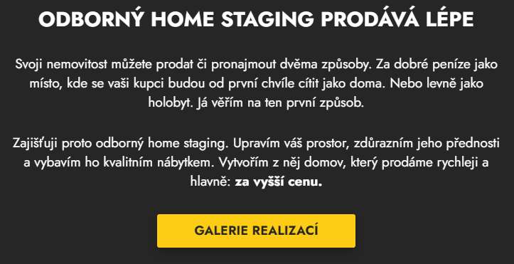
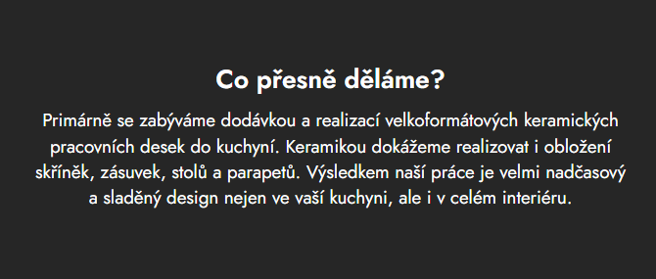
Správná délka textu
Specifikace moderního webu
Vyhnout se přehlcení textem.
Text správně formátovat.

Slide 7
Jednoduchost je svatý grál
Specifikace moderního webu
Jednoduchý web je rychlejší a levnější na tvorbu. :)
Web působí čistě = je elegantní.
Na webu nejsou rušivé prvky = návštěvník vidí co chcete, aby viděl.
Člověk nemá rozhodovací paralýzu.

Slide 8
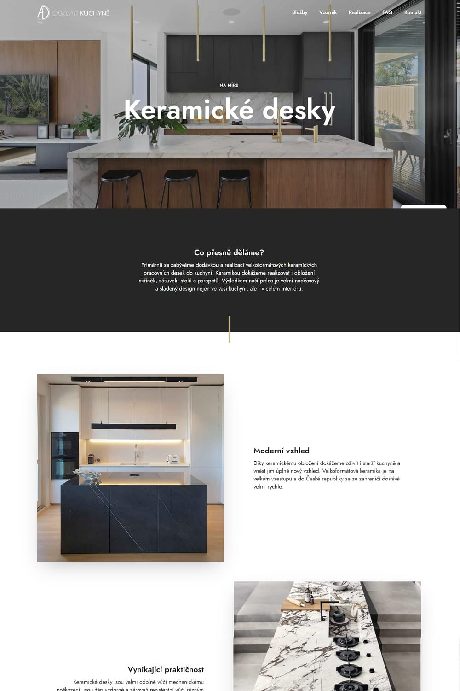
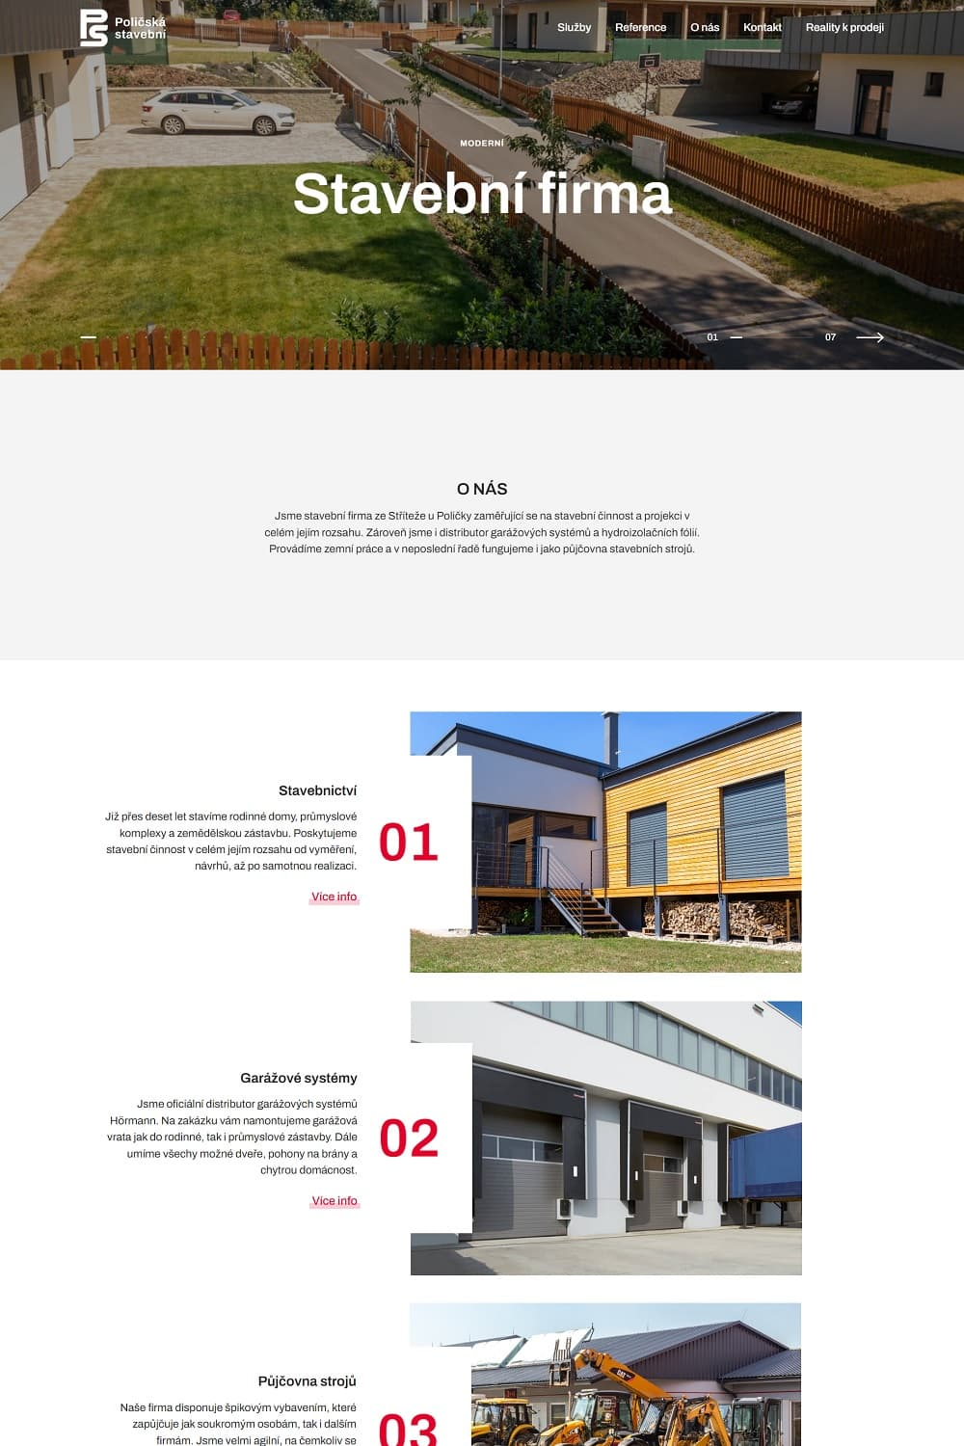
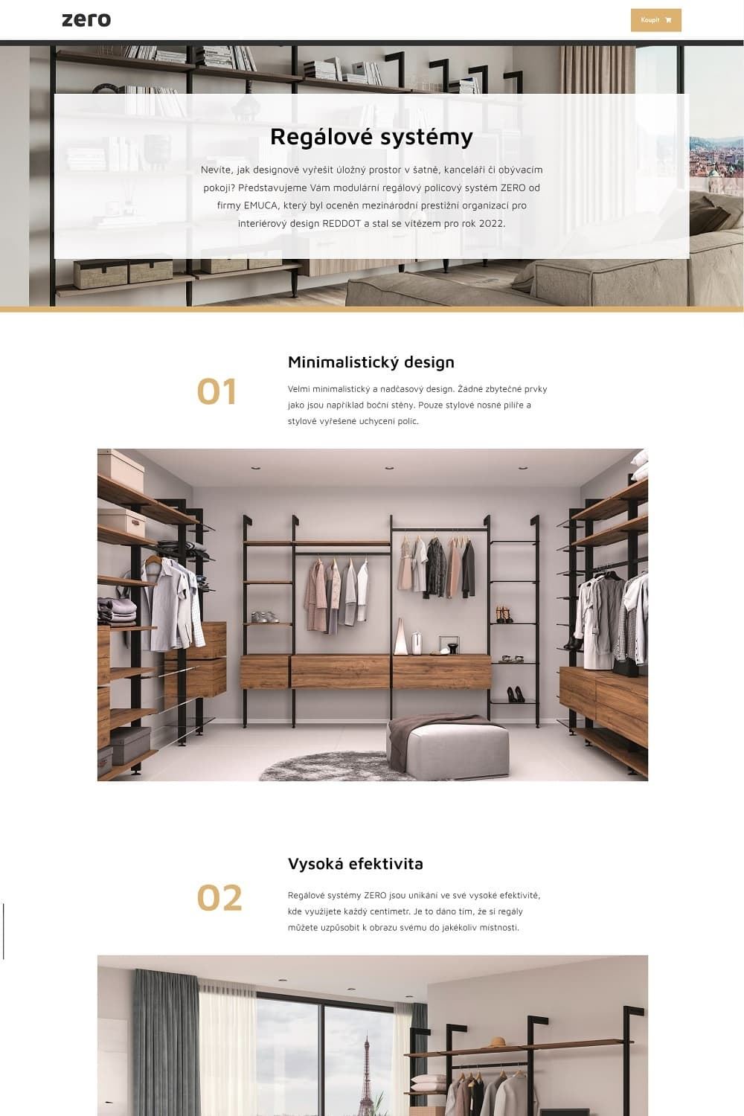
Specifikace moderního webu

Slide 9
Jak zvýšit důvěryhodnost
Jak zvýšit důvěryhodnost
Viz předchozí body.
Web se musí líbit + hezké obrázky + autentičnost.
Nutnost mít uvedeny klíčové informace:
tel, e-mail, IČ, adresu, platební metody apod.
Doprovodný obsah na zvýšení autority (blog).
Aktivita na soc. sítích.

Slide 10
Jak zvýšit důvěryhodnost
Jak zvýšit důvěryhodnost
Reference / realizace.
Obchodní podmínky.
Často kladené otázky.
Váš příběh, info o vás.
Aktualizovaný datum v patičce.

Slide 11
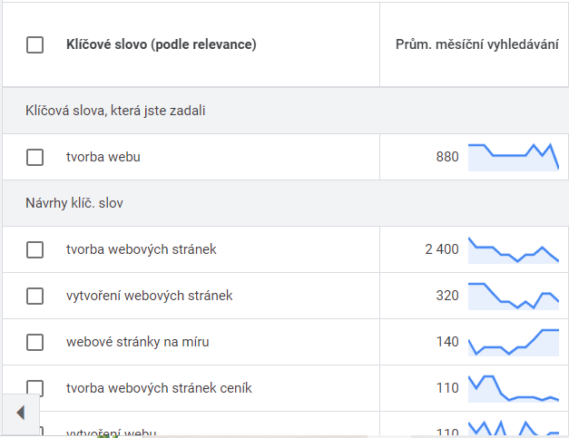
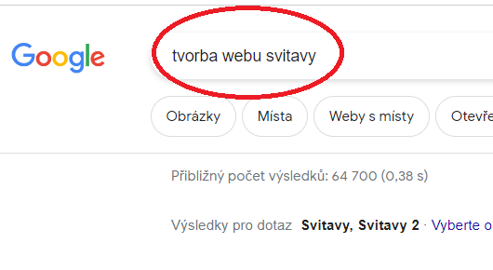
Klíčová slova
Klíčová slova
Co je to klíčové slovo?
Co je to vyhledávací dotaz?

Slide 12
Klíčová slova
Klíčová slova
Short tail = tričko.
Long tail = červené tričko s dlouhým rukávem.

Slide 13
Short tail
Klíčová slova
Velká konkurence.
Velká hledanost.
Malá šance na organickou návštěvnost.
Velká cena za proklik u PPC (CPC = 8 - 33 Kč).

Slide 14
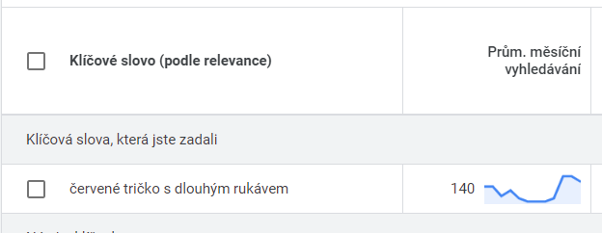
Long tail
Klíčová slova
Menší konkurence.
Menší hledanost.
Větší šance na organickou návštěvnost.
Menší cena za proklik u PPC (CPC = 5 - 15 Kč).

Slide 15
Jaké klíčové slovo zvolit?
Klíčová slova
Pro malé podnikatele raději long taily.
Větší šance na zaindexování obsahu (hlavně článků).
Menší útrata u PPC reklam.
Reklamy lze lépe optimalizovat s obsahem webu = menší bounce rate.

Slide 16
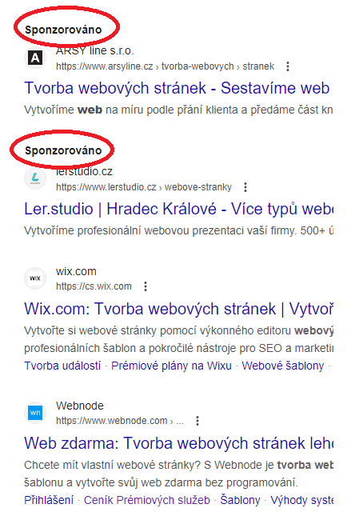
SEO
Co je to SEO
Co je to SEO?
Co dělat pro organickou návštěvnost.
On page / Off page faktory.
Částečně ovlivňuje lokální SEO.

Slide 17
Dohledatelnost webu
Dohledatelnost webu
Web by měl obsahovat relevantní klíčová slova (KW).
KWs mít hlavně v nadpisech - H1, H2, H3…
Umístit KWs do meta tagů - titles, descriptions (vyšší CTR).

Slide 18
Klíčová slova v textu
Dohledatelnost webu
Nepřehltit web klíčovými slovy - hlavně v textu.
Texty a popisky psát pro lidi, ne pro vyhledávače.
Nedělat zastaralé praktiky:
katalogové odkazové portály,
spam KWs v patičce,
skrývání KWs na stránce pomocí kódu.

Slide 19
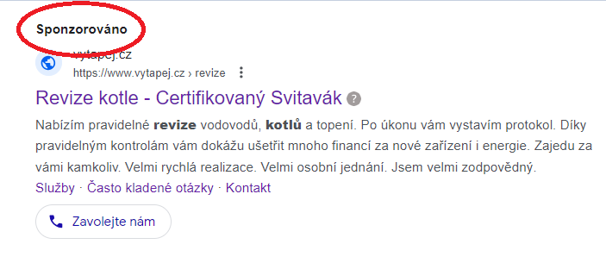
PPC reklama
PPC reklama
Co je to PPC reklama?

Slide 20
PPC reklama
PPC reklama
Cílit vždy na určitou lokalitu.
Co jsou to shody klíčových slov.
Cílit na přesné / frázové shody.
Necílit na volné shody a pak vylučovat KWs = stojí vás to zbytečně cash.
Bacha na identifikovanou osobu.

Slide 21
Optimalizace webu
Optimalizace webu
Podle analýzy KWs optimalizovat postupně web.
Dávat lidem odpovědi na jejich vyhledávací dotazy.
Sledovat chování návštěvníků.
Sledovat statistiky.

Slide 22
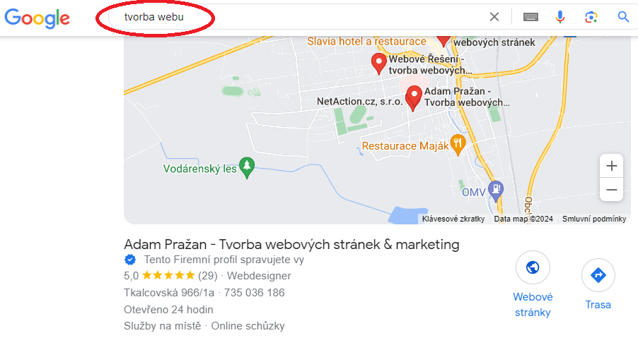
Lokální SEO
Lokální SEO
Co je to lokální SEO?

Slide 23
Lokální SEO
Lokální SEO
Řádně vyplnit profil.
Do názvu, popisu i služeb přidat KWs.
Propárovat s webem.
Sbírat reálné recenze.
Osobně doporučuji psát i aktuality (nemám změřeno).

Slide 24
Sociální sítě
Sociální sítě
Skvělý doplněk k webu.
Aktivita = super skrze důvěryhodnost.
Dobrý akviziční kanál pro specifické obory.
Působí hlavně na emoce, oproti PPC.

Slide 25
Spolupráce
Spolupráce
Hledat klíčové spolupráce.
Já spolupracuji s grafiky.
Důležité vytvořit vztah a připomínat se.

Slide 26
Shrnutí, co si odnést
Shrnutí
Vytvořte si přehledný informativní web.
Založte si firmu na Google a sbírejte recenze.
Vyzkoušejte přesně cílenou PPC reklamu / social.
Vytvářejte spolupráce.
Rozvíjejte sociální sítě (pokud to u vás dává smysl).
Tvořte hodnotný obsah, optimalizujte web.

Slide 27
Děkuji za pozornost
Rozloučení
Potřebujete pomoc s vaším projektem?
www.adamprazan.cz
+420 735 036 186
info@adamprazan.cz

